Slide 1
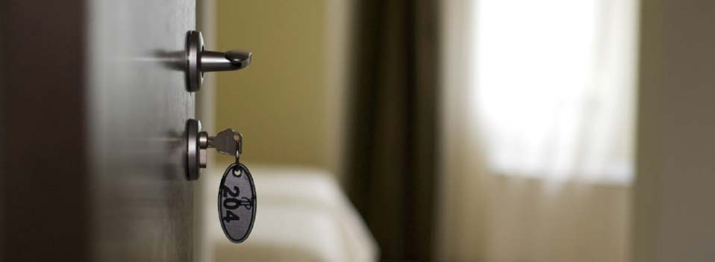
hotel
home
sobre
imagens
reserva
localização
contato
TENDÊNCIAS NA HOTELARIA
AGENTES ENVOLVIDOS
maximilianus@pinent.com.br
Estudo baseado em artigo da Horwath HTL Consultoria
6-Tend-Varejo-LATAM
Estudo baseado em artigo da Horwath HTL Consultoria
6-Tend-Varejo-LATAM

Slide 2


hotel
home
sobre
imagens
reserva
localização
contato
AGENTES ENVOLVIDOS
Estudo baseado em artigo da Horwath HTL Consultoria

Slide 3

hotel
home
sobre
imagens
reserva
localização
contato
1
Protagonismo da Terceira Idade
Em 2050, pessoas com mais de 65 anos representarão 21% da população total do planeta. No Brasil atinge quase 20%.
Com maior segurança financeira e tempo disponível, este segmento exigirá necessidades específicas, a que o setor terá de responder.
Os turistas da terceira idade irão procurar serviços altamente personalizados.
Estão dispostos a gastar dinheiro, são viajantes ativos, gostam de conforto e experiências que o façam "rejuvenescer".
Saúde e bem-estar são duas das principais razões para viajar, pois, este tipo de turista gosta de atividades estimulantes física, psicológica e espiritualmente. Não é uma questão material, mas de "experiência".

Slide 4

hotel
home
sobre
imagens
reserva
localização
contato
2
Amanhecer das Novas Gerações
Os turistas da chamada “Geração Y” (entre 18 e 34 anos) devem representar 50% de todos os viajantes em 2025. Na bagagem levam tecnologia, que complementam com interação e experiência emocional no destino. São turistas que procuram experiências interativas, emocionais e que permitam explorar.
Por outro lado os turistas da "Geração Z" (nascidos no final da década de 90 até o presente) são mais jovens, mais informados, com grau elevado de escolaridade, estilo de vida dinâmico, adeptos das tecnologias e redes sociais. É um tipo de turista que gasta o seu dinheiro rapidamente e que procura informações em tempo real.
Empatia e conexão entre os serviços de turismo e a vida quotidiana são uma prioridade.

Slide 5

hotel
home
sobre
imagens
reserva
localização
contato
3
Classe Média Emergente
A classe média deve englobar 4,9 mil milhões de pessoas em 2030. Será sobretudo um impacto oriundo da Ásia, com uma estagnação na Europa. Com acesso a mais informação, estes novos viajantes terão também maior controle sobre todo o processo da sua viagem. E temos que ofertar atividades para toda família.
O crescimento da classe média é notório em nível nacional e nível mundial também terá grande influência no funcionamento do Turismo. Fazendo parte da classe média, o viajante passa a procurar companhias aéreas de baixo custo, facilidade de pagamento e descontos nos serviços.
Além disso, o setor terá de se adaptar a novas culturas, pois será na China e na Índia que a classe média irá aumentar, assim como a alternativas comportamentais do publico nacional. Terão de existir produtos que respeitem os hábitos destes mercados. Um dos exemplos será a comida vegetariana e alguns símbolos que poderão ser ofensivos.

Slide 6
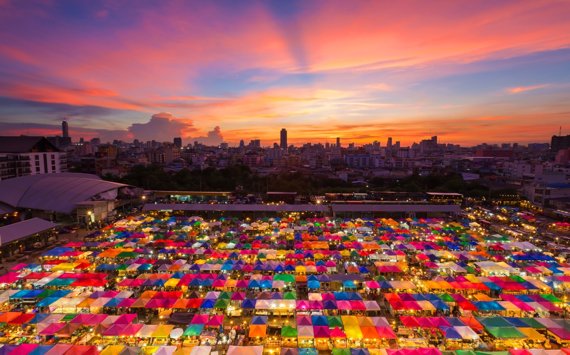
hotel
home
sobre
imagens
reserva
localização
contato
4
Afirmação de Novos Destinos
Os novos destinos em alta serão Ásia, América do Sul, Leste da Europa e África.
Nestas regiões são vários os países que já deram passos para a sua afirmação como destino turístico- atenção ao acesso a informações e aumento da concorrência.
Os frutos dessa exploração do potencial turístico começam a solidificar nos próximos anos, com a chegada de mais pessoas.

Slide 7
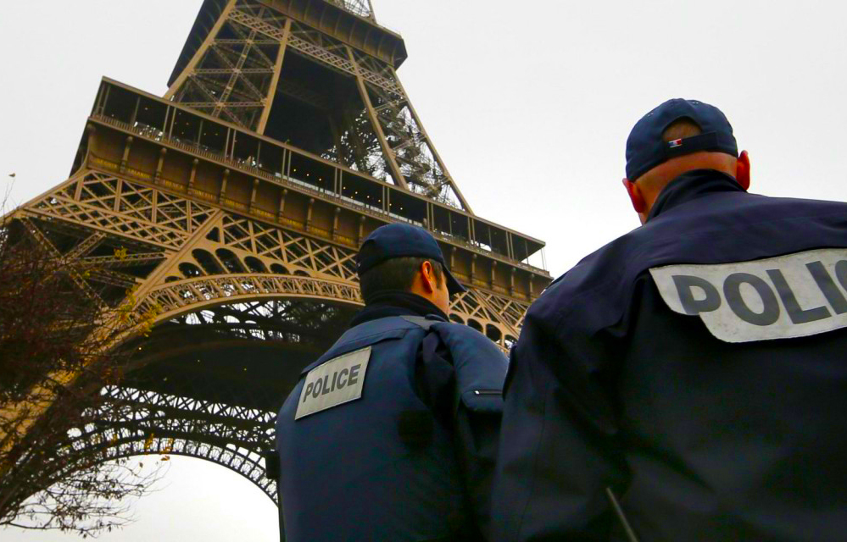
hotel
home
sobre
imagens
reserva
localização
contato
5
Segurança
O mapa do turismo mundial muda de forma cada vez mais rápida porque milhões de viajantes tendem a evitar o risco de atentados, violência urbana, epidemias e crises migratórias. Uma vez manchada a confiança no destino, é preciso muito tempo para recuperá-la.
Terrorismo e instabilidade política terão cada vez mais peso na escolha do destino, assim como na própria decisão de viajar ou não. O exemplo mais claro foi o da Tunísia, que em 2015 perdeu dois milhões de turistas por conta dos atentados aos estrangeiros.
As epidemias também penalizam o setor, como ocorreu com o ebola na África, o chikungunya no Caribe e o Mers na Coreia do Sul. É preciso manter toda a cadeia turística informada sobre as possíveis doença, com informações esclarecedoras e noções básicas de prevenção.

Slide 8

hotel
home
sobre
imagens
reserva
localização
contato
6
Turismo Tecnológico
A tecnologia já faz parte integrante da vida das pessoas e a internet alterou a forma como o turista vive a sua viagem. O seu percurso começa com a internet, com a pesquisa e reserva, continua com a partilha dos momentos e experiências e termina com o feedback que lhe é solicitado.
A tecnologia associada a internet é o elemento que vai mudar todo o jogo para o mercado hoteleiro, abrindo ainda mais o leque de opções. A internet já alterou a forma de procurar e reservar viagens.
Agora é a vez da hotelaria. Robôs, quadros interativos, aparelhos que permitem ajustar as preferências do quarto, "check in" feito através do celular, são opções já visíveis em algumas unidades hoteleiras.

Slide 9
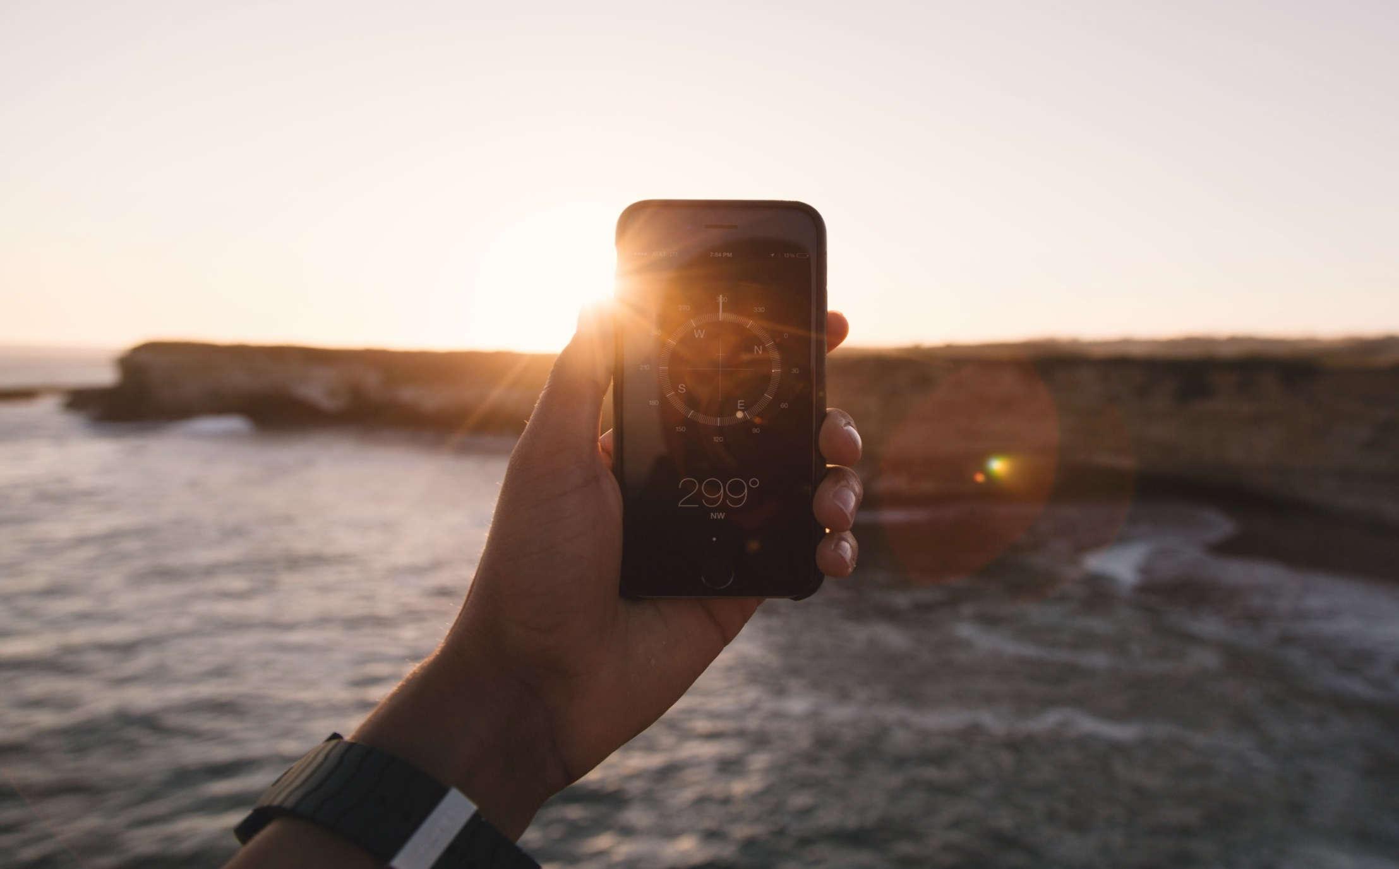
hotel
home
sobre
imagens
reserva
localização
contato
7
Canais Digitais
Hoje passa-se mais tempo em frente à tela do celular do que da televisão.
Os smartphones são também uma porta privilegiada para as redes sociais.
A tomada de decisão torna-se mais rápida, beneficiando-se das plataformas de economia partilhada.
A expectativa é de que os celulares representem 30% da origem do negócio turístico em 2017.

Slide 10

hotel
home
sobre
imagens
reserva
localização
contato
8
Fidelização dos Clientes
A forma como é feita a fidelização do cliente também terá de se alterar, uma vez que o perfil do turista está mudando.
Para continuar a privilegiar este item, o caminho está na mudança da sua estrutura. A fidelização terá de abandonar a lógica do “acumular e ganhar”; ou seja, recomenda que se conquistem clientes com a oferta de serviços e não de cartões de pontos ou de clientes.
Por exemplo: não basta acumular milhas para depois descontar numa viagem. O que conta agora são as promoções exclusivas para os clientes frequentes.

Slide 11

hotel
home
sobre
imagens
reserva
localização
contato
9
Saúde e Bem-Estar
Este tópico torna-se um elemento cada vez mais forte na decisão.
A procura por produtos de tratamento, relaxamento, exercícios e dieta saudável estão cada vez mais subindo nas prioridades dos viajantes.
Há outras estratégias para aproveitar esta tendência nos detalhes, tais como preparar a iluminação dos quartos no sentido de permitir um repouso absoluto dos hóspedes.

Slide 12

hotel
home
sobre
imagens
reserva
localização
contato
10
Sustentabilidade
O turismo representa já 10% do PIB mundial e avança a um ritmo acelerado. A "pegada ecológica" da atividade é cada vez mais tida em conta, assim como o respeito pelo estilo de vida e tradições dos locais visitados.
É uma questão de valorizar as diferenças de identidade e patrimônio. O estudo recomenda que todos os setores deverão funcionar em consonância.
Os turistas deverão respeitar os locais, a cultura e o ambiente, bem como os viajantes precisam de se sentir parte integrante do meio que visitam.

Slide 13
hotel
home
sobre
imagens
reserva
localização
contato
TENDÊNCIAS NA HOTELARIA
AGENTES ENVOLVIDOS
Estudo baseado em artigo da Horwath HTL Consultoria
6-Tend-Varejo-LATAM

Slide 14
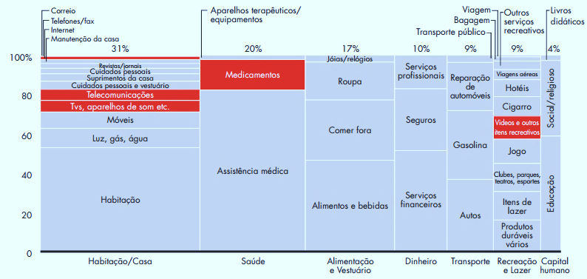
hotel
categoria de consumo

Slide 15
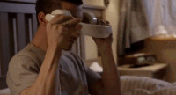

hotel
home
sobre
imagens
reserva
localização
contato
WEARABLE DEVICES
Chamadas de Tecnologias Vestíveis serão as grandes novidades para a indústria do turismo. Destaque especial para o Oculus Rift, de realidade virtual.
Os tours virtuais serão feitos pelos dispositivos de realidade virtual e podem permitir que os viajantes “experimentem” um destino antes de reservar a viagem, ou visitem o quarto de um hotel, antes mesmo de saírem de suas cidades.
Estudo baseado em artigo da Horwath HTL Consultoria
6-Tend-Varejo-LATAM

Slide 16


hotel
home
sobre
imagens
reserva
localização
contato
Algumas redes de hotéis já oferecem cupons promocionais do Uber para seus hóspedes.
Também já existe OTA que permite ao viajante reservar apenas uma cama, e compartilhar o quarto do hotel com outro hóspede desconhecido.
ECONOMIA COMPARTILHADA
Estudo baseado em artigo da Horwath HTL Consultoria
6-Tend-Varejo-LATAM

Slide 17
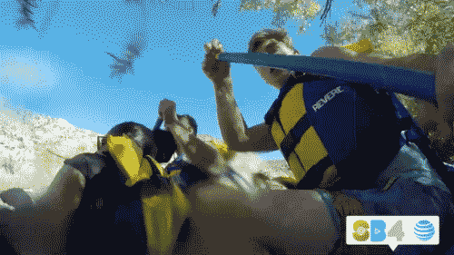
hotel
home
sobre
imagens
reserva
localização
contato
Muitos viajantes da nova geração “Millennial” querem visitar o destino acompanhado de uma pessoa “local” e conhecer a realidade da cultura, dos costumes, da culinária típica e não apenas os pontos turísticos tradicionais.
Exemplo disso são roteiros para apaixonados por esportes ao ar livre, culinária, música, enfim roteiros segmentados por experiência e estilo de vida.
EXPERIÊNCIAS LOCAIS
Estudo baseado em artigo da Horwath HTL Consultoria
6-Tend-Varejo-LATAM

Slide 18
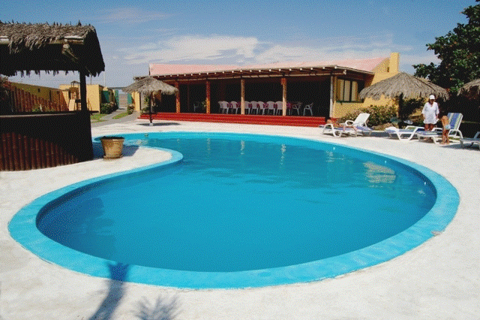
hotel
home
sobre
imagens
reserva
localização
contato
A identidade visual da sua marca, seu website, aplicativos, e a arquitetura do próprio hotel. O design está cada vez mais flat, simples, objetivo, e os ambientes nos hotéis mais divertidos e ligados ao propósito que a marca quer gerar de conexão com seu público. Mesmo hotéis executivos tendem a adotar ambientes mais “cool”.
DESIGN E MAIS DESIGN
Estudo baseado em artigo da Horwath HTL Consultoria
6-Tend-Varejo-LATAM

Slide 19
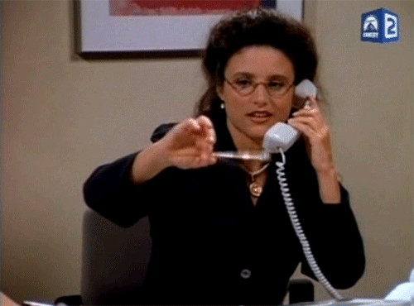
hotel
home
sobre
imagens
reserva
localização
contato
REVENUE MANAGEMENT SERÁ O TEMA CENTRAL DAS REUNIÕES
Estratégias para maximizar o lucro, e analisar qual cliente é mais rentável, quais tipos de quartos esses clientes buscam, quais melhorias nos quartos, ou no hotel poderão agregar mais valor ao preço da diária, quais canais devem ser fortalecidos, etc...

Slide 20

hotel
home
sobre
imagens
reserva
localização
contato
Diante do bombardeio de informações e anúncios disponíveis nas redes sociais e na internet, o conteúdo e anúncios online precisarão falar exatamente aquilo que seu cliente quer ouvir para ter a atenção daquele usuário. Logo, para gerar engajamento com seus clientes, sua comunicação precisa ser muito personalizada. Além do conteúdo atraente e personalizado, as tecnologias de entrega precisam ser inovadoras e interativas. Exemplo disso: envio automático por email da programação atualizada do destino a todos os viajantes que se cadastram na ferramenta, ajudando os futuros hóspedes a planejarem suas viagens economizando tempo em ter que pesquisar sobre o destino.
CONTEÚDO PERSONALIZADO

Slide 21

hotel
home
sobre
imagens
reserva
localização
contato
Tudo hoje pode ser medido! Podemos saber a localização geográfica dos interessados, a idade, o comportamento deste usuário através da página, do acesso ao site. Existe tecnologia para medir tudo e conhecer os hábitos e o perfil dos seus clientes como nunca. Estas informações serão utilizadas para campanhas de marketing extremamente focadas nas buyers personas de cada hotel, tornando cada vez mais simples medir o retorno sobre o investimento de cada iniciativa. Você já sabe quanto vale 1 visitante do seu site? Você sabe quanto custa um lead para o seu hotel? Com estas métricas mais apuradas neste ano você conseguirá alocar investimentos com mais certeza para aumentar as reservas diretas e reduzir o custo de distribuição do inventário.
MÉTRICAS PARA TUDO

Slide 22
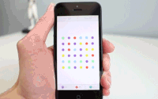
hotel
home
sobre
imagens
reserva
localização
contato
EXPANSÃO DO OMNICHANNEL
Cada vez mais estarão disponíveis meios diferentes de o usuário realizar uma reserva no hotel, seja através de WhatsApp, Facebook, aplicativo do hotel, WeChat, etc, e muitos deles vão ajudar os hotéis a melhorarem as vendas diretas. Os meios de pagamento integrados a estes dispositivos vão facilitar ainda mais a vida do viajante. Novas tecnologias de pagamento como o Apple Pay consolidará o mobile como principal forma de adquirir produtos e serviços, inclusive com a compra de passeios, restaurantes e outros serviços durante a estadia nos hotéis.

Slide 23
hotel
home
sobre
imagens
reserva
localização
contato
Em qual classificação de meios de hospedagem minha organização se enquadraria (STATUS QUO)? O que ofereço? Agrego valor nos requisitos básicos?
QUESTÕES NORTEADORAS
Estudo baseado em artigo da Horwath HTL Consultoria
6-Tend-Varejo-LATAM

Slide 24
hotel
home
sobre
imagens
reserva
localização
contato
Reconheço outro hotel no entorno que está enquadrado na mesma classificação que a minha organização? (BENCHMARKING)
QUESTÕES NORTEADORAS
Estudo baseado em artigo da Horwath HTL Consultoria
6-Tend-Varejo-LATAM

Slide 25
hotel
home
sobre
imagens
reserva
localização
contato
Qual segmento a organização se propõe a atender?
QUESTÕES NORTEADORAS
Estudo baseado em artigo da Horwath HTL Consultoria
6-Tend-Varejo-LATAM

Slide 26
hotel
home
sobre
imagens
reserva
localização
contato
Conheço o entorno onde minha organização está situada?
QUESTÕES NORTEADORAS
Estudo baseado em artigo da Horwath HTL Consultoria
6-Tend-Varejo-LATAM

Slide 27
hotel
home
sobre
imagens
reserva
localização
contato
Quem são meus clientes/clientes potenciais? STAKEHOLDERS/SHAREHOLDERS. Conheço as necessidades dos meus clientes?
QUESTÕES NORTEADORAS
Estudo baseado em artigo da Horwath HTL Consultoria
6-Tend-Varejo-LATAM

Slide 28
hotel
home
sobre
imagens
reserva
localização
contato
A organização tem interesse em atender o mesmo público quando o mesmo optar por atividades de lazer/trabalho? Parcerias seriam possíveis para agregar valor à organização?
QUESTÕES NORTEADORAS
Estudo baseado em artigo da Horwath HTL Consultoria
6-Tend-Varejo-LATAM

Slide 29
hotel
home
sobre
imagens
reserva
localização
contato
Atendo aos requisitos básicos com relação a classificação onde estou enquadrada? Visão do empreendedor / Visão do cliente.
QUESTÕES NORTEADORAS
Estudo baseado em artigo da Horwath HTL Consultoria
6-Tend-Varejo-LATAM

Slide 30
hotel
home
sobre
imagens
reserva
localização
contato
Eu, empreendedor, me hospedaria no meu hotel?
QUESTÕES NORTEADORAS
Estudo baseado em artigo da Horwath HTL Consultoria
6-Tend-Varejo-LATAM

Slide 31
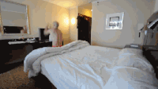
hotel
home
sobre
imagens
reserva
localização
contato
OBRIGADO!
maximilianus@pinent.com.br
Estudo baseado em artigo da Horwath HTL Consultoria
6-Tend-Varejo-LATAM

